Slide 1


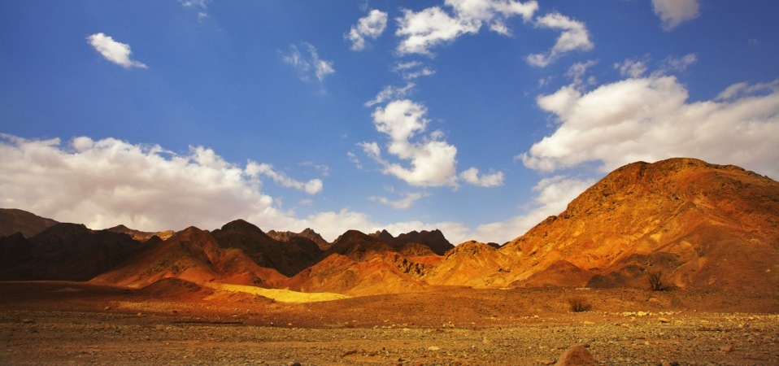
La vie de
Josué
D Gern 12.2014

Slide 2
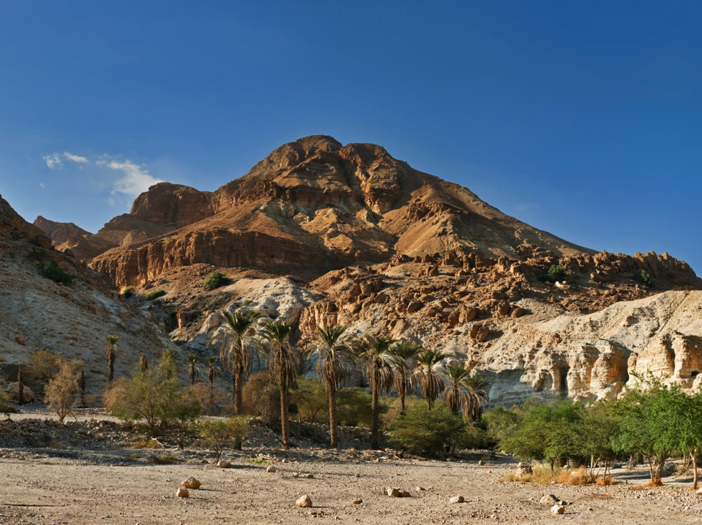
Introduction
Titre chronologie
JESUS CHRIST
300 ans
400 ans
40 ans
360 ans
120 ans
330 ans
70 ans
500 ans
Josué

Slide 3
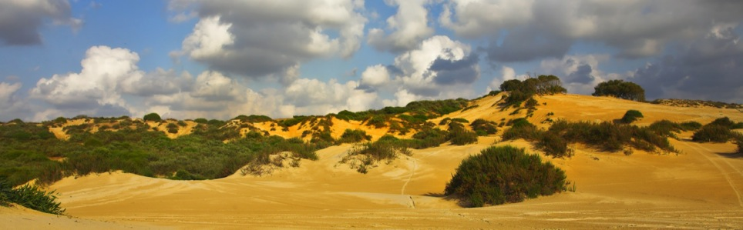
La formation au désert
A la sortie d'Egypte, Josué a environ 40 ans.
Nous le voyons pour la 1ère fois lors du combat contre Amalek. Moïse lui a donné le commandement de l'armée.
L'Eternel intervient et accorde une victoire à Israël.
PL

Slide 4
2 mois après être sorti d'Egypte, Moïse monte sur le Sinaï, accompagné de Josué.
    Moïse se leva, avec Josué qui le servait, et Moïse monta sur la montagne de Dieu. Ex 24,13
6 jours plus tard, l’Eternel invite Moïse à continuer à gravir la montagne jusqu’au sommet.
Il n’est alors plus parlé de Josué.
Est-il redescendu ou a-t-il attendu Moïse durant 40 jours jusqu’à son retour du sommet de la montagne ?
Si c’est le cas, cette période à l’écart a du compter dans sa vie de foi.

Slide 5
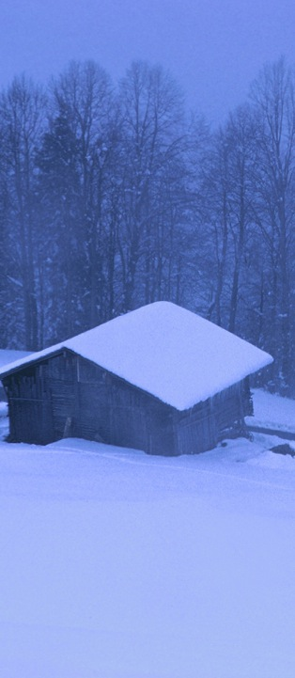
On peut se trouver également arrêté durant un certain temps par diverses circonstances.
Satan le voit et va nous proposer plein d’activités et de pensées.
Profitons de ces moments pour au contraire nous rapprocher de Dieu.
  Imprégnons-nous de la Parole de Dieu,
  prenons du temps pour parler à Notre Père céleste, pour le louer.
GN

Slide 6
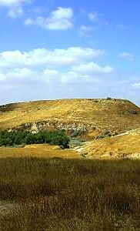
La reconnaissance de Canaan
Moïse informe le peuple que c'est le moment de prendre possession de Canaan.
    Vois, l'Eternel, ton Dieu, met le pays devant toi; monte, prends-en possession, comme te l'a dit l'Eternel, le Dieu de tes pères; ne crains point, et ne t'effraie point. Dt 1,21
Le peuple désire que des hommes reconnaissent tout d'abord le pays.
Josué fait partie des 12 espions.
PL

Slide 7
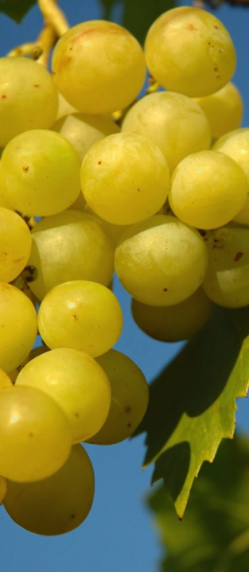
A leur retour 40 jours plus tard, tous reconnaissent la qualité du pays:
    A la vérité, c'est un pays où coulent le lait et le miel, et en voici les fruits. Nb 13,27
10 d'entre eux font trembler le peuple:
    le peuple qui habite ce pays est puissant, les villes sont fortifiées, très grandes; nous y avons vu des enfants d'Anak… Nous ne pouvons pas monter contre ce peuple, car il est plus fort que nous. Nb 13,31

Slide 8
Ils dissuadent le peuple d'attaquer Canaan.
Josué et Caleb apportent une autre vision:
    Le pays que nous avons parcouru pour l'explorer est un pays très bon, excellent. Si l'Eternel nous est favorable, il nous y conduira et nous le donnera. C'est un pays où coulent le lait et le miel. Seulement, ne vous révoltez pas contre l'Eternel et n’ayez pas peur des habitants de ce pays, car nous ne ferons d’eux qu’une bouchée. Ils n'ont plus de protection et l'Eternel est avec nous. N’ayez pas peur d’eux! Nb 14 :7-9
Le peuple parle de les lapider.

Slide 9
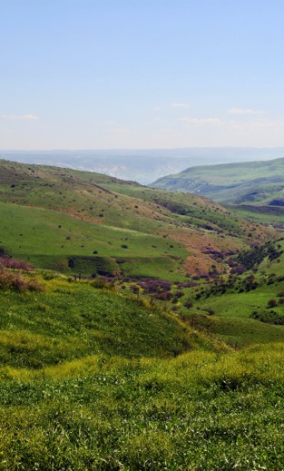
Face à toutes ces réactions négatives, l'Eternel prend une grave décision:
  Parmi les 2 millions d'Israélites vivant lors des incidents, seuls Josué et Caleb verront Canaan, le pays promis.
Ce n'est que 38 ans plus tard que Josué entre à nouveau dans Canaan.
TP

Slide 10
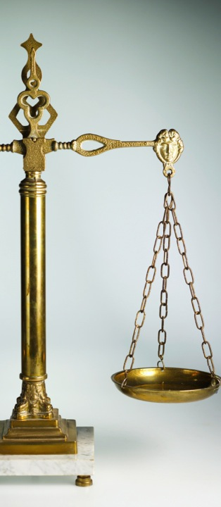
Comme les 10 autres espions, Josué et Caleb ont vu
  les villes fortifiées de Canaan
  et les géants qui y habitent.
Ils ont bien vite compris que les Israélites ne feraient « pas le poids ».
A la différence des 10 autres, ils ont mis la force de Dieu avec eux dans la balance et là, c’étaient eux les plus forts.
Faites-vous appel au Seigneur pour vous aider dans les « petites choses » de votre vie ?
TP

Slide 11
N’en restez pas là, utilisez également cette force céleste
  lors des situations dramatiques,
  lorsque Satan place devant vous de terribles géants.
Rappelez-vous Paul, emprisonné à Rome, qui peut dire :
    Je peux tout par celui qui me fortifie. Phil 4 :13
  Malgré l’adversité, il sait que Dieu va être avec lui.
  il peut être ainsi dans la joie, expression mentionnée 16 fois dans cette épitre aux Philippiens.

Slide 12
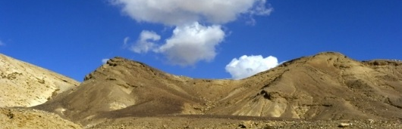
Succession
Moïse est âgé de 120 ans. L'Eternel lui dit de monter sur une montagne.
De là, il peut contempler le pays promis.
    Monte sur cette montagne d'Abarim, et regarde le pays que je donne aux enfants d'Israël. Nb 27,12
PL

Slide 13
Moïse demande à l'Eternel de lui nommer un successeur.
L'Eternel lui répond:
    Prends Josué, fils de Nun, homme en qui réside l'Esprit; et tu poseras ta main sur lui. Nb 27,18
Selon quel critère Josué a-t-il été choisi?
Humainement, il avait été à la tête de l'armée d'Israël.
L'Eternel utilise un autre critère:
    Prends Josué, … homme en qui réside l'Esprit; Nb 27,18
Soyons également remplis du St-Esprit afin d'être pleinement utiles pour Dieu.

Slide 14
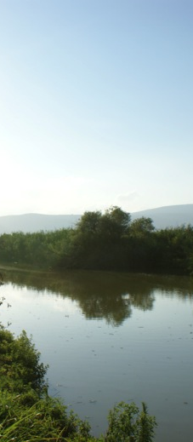
Après la mort de Moïse, l'Eternel dit à Josué:
    Moïse, mon serviteur, est mort; maintenant, lève-toi, passe ce Jourdain, toi et tout ce peuple, pour entrer dans le pays que je donne aux enfants d'Israël. Jos 1,2
DG

Slide 15

Nous pouvons nous sentir bien à l’endroit où Dieu nous a placé.
Prêtons toutefois l’oreille à Ses instructions.
Il veut peut-être que nous avançions dans une nouvelle direction qu’Il a choisie.
Faisons-Lui confiance, Il nous donnera les ressources dont nous avons besoin.

Slide 16
Josué a été formé par Moïse durant 40 ans dans le désert.
Il est maintenant appelé à de grandes responsabilités.
L'Eternel lui donne une promesse:
    Nul ne tiendra devant toi, tant que tu vivras. Je serai avec toi, comme j'ai été avec Moïse; je ne te délaisserai point, je ne t'abandonnerai point. Fortifie-toi et prends courage. Jos 1,5

Slide 17
Se laisser guider
Les employés des grandes entreprises suivent des formations pour acquérir une confiance en eux-mêmes qui leur permet
  d’être efficaces,
  performants dans leur travail.
Ces techniques sont bonnes et peuvent être utilisées dans le service pour Dieu.
Le chrétien a toutefois une dimension supplémentaire, celle d’une puissance divine
  qui est prête à l’aider,
  à le soutenir,
  à le guider.

Slide 18
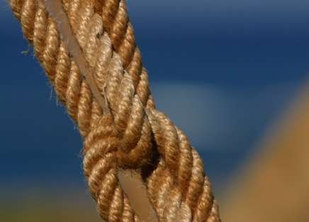
Rapprochons-nous de notre Père céleste, c’est seulement en étant tout près de Lui que nous comprendrons ses instructions et ses encouragements.
TP

Slide 19
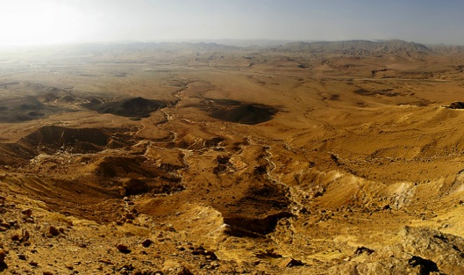
L'Eternel avait donné la loi à Moïse.
Josué ne doit pas la laisser de côté:
    Que ce livre de la loi ne s'éloigne point de ta bouche; médite-le jour et nuit, pour agir fidèlement selon tout ce qui y est écrit; car c'est alors que tu auras du succès dans tes entreprises, c'est alors que tu réussiras. Jos 1,8

Slide 20
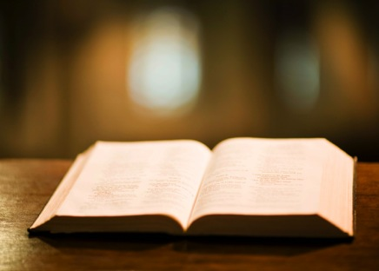
Lecture de la bible
Dieu nous a donné la Bible. Il y a écrit des quantités de choses utiles pour notre vie, encourageons-nous à la lire!
Josué doit méditer la loi "jour et nuit".
Réservons du temps pour lire la bible chaque jour.
TP

Slide 21
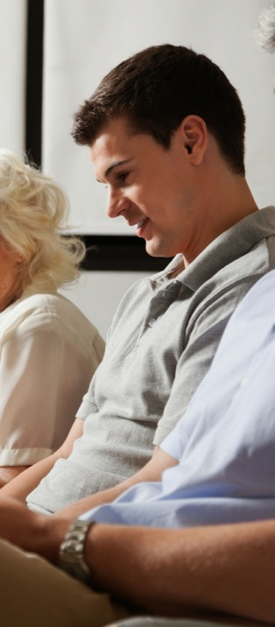
Nous avons des « temps morts » durant la journée, que ce soit
  dans le train,
  dans la salle d’attente du médecin, etc…
Utilisons ces temps pour lire et prier.
Ne négligeons pas le moment entre le réveil et le début des activités.
FO

Slide 22
Le Psaumes 119 nous parle de la manière de lire la bible:
    Je serre ta parole dans mon cœur afin de ne pas pécher contre toi. Béni sois-tu, Eternel, enseigne-moi tes prescriptions ! Ps 119:11
On est loin ici de la lecture par obligation, superficielle.
En s’appropriant les paroles lues, on peut « se les faire siennes ».
  Ce ne sera pas que de la théorie mais ces paroles nourriront notre vie spirituelle, notre relation avec Dieu.

Slide 23
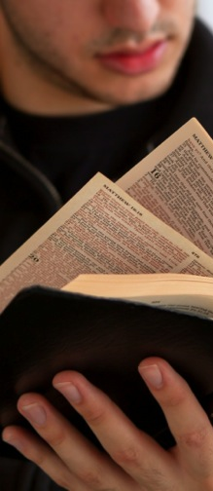
Avis aux jeunes
Profitez de votre excellente mémoire pour apprendre des versets par cœur;
c’est un excellent moyen pour « serrer Sa parole dans notre cœur ».
Il n’est pas dit qu’on doit serrer la parole dans sa tête mais dans son cœur, l’endroit des émotions, là où on place ce qu’on aime.

Slide 24
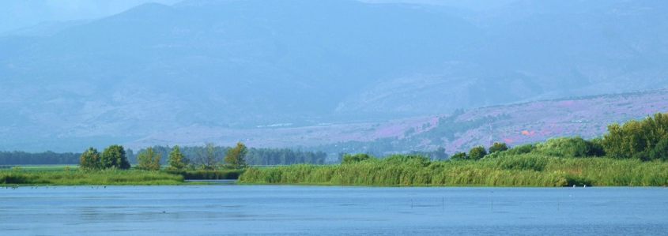
Le peuple va traverser le Jourdain 3 jours plus tard.
Josué donne les ordres à ses officiers.
Ceux-ci doivent dire à tout le peuple de préparer des provisions et d'être prêt à partir.
DG

Slide 25
Notre vie prend une nouvelle direction?
  Vous avez un nouveau travail,
  vous partez faire un stage à l'étranger,
  vous allez effectuer votre service militaire,…
la promesse donnée à Josué reste actuelle:
    Ne t'effraie point et ne t'épouvante point, car l'Éternel, ton Dieu, est avec toi dans tout ce que tu entreprendras. Jos 1,9

Slide 26
Rahab
Le peuple se prépare durant 3 jours avant de conquérir le pays de Canaan.
Durant ce temps, Josué envoie 2 espions en reconnaissance dans le pays.
Ils entrent dans la ville de Jéricho et se cachent dans la maison de Rahab, une prostituée.
Le roi de Jéricho l'apprend. Il envoie dire à Rahab:
    Fais sortir les hommes qui sont venus chez toi, qui sont entrés dans ta maison. En effet, c'est pour explorer tout le pays qu'ils sont venus. Jos 2,3

Slide 27
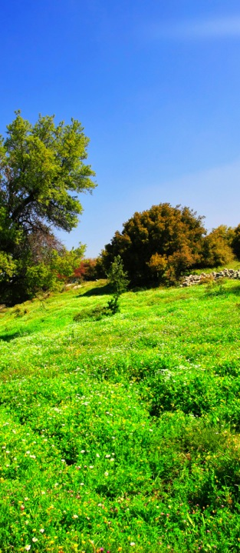
Rahab cache les 2 espions sur son toit. Elle dit ensuite aux messagers du roi:
    Il est vrai que ces hommes sont arrivés chez moi, mais je ne savais pas d'où ils étaient. et, au moment où l’on allait fermer la porte, à la tombée de la nuit, ils sont sortis. J'ignore où ils sont allés. Dépêchez-vous de les poursuivre et vous les rattraperez. Jos 2,4-5
TP

Slide 28
Rahab monte ensuite sur son toit où elle a caché les espions et leur dit:
    Je le sais, l’Eternel vous a donné ce pays. La terreur que vous inspirez s’est emparée de nous et tous les habitants du pays tremblent devant vous. Nous avons appris comment, à votre sortie d'Egypte, l'Eternel a asséché devant vous l’eau de la mer des Roseaux et comment vous avez traité les deux rois des Amoréens de l'autre côté du Jourdain... En l’apprenant, nous avons perdu courage et notre esprit est abattu devant vous, car c'est l'Eternel, votre Dieu, qui est Dieu en haut dans le ciel et en bas sur la terre. Jos 2,11
Rahab a entendu parler de l'aide de Dieu envers son peuple. Elle a cru en Dieu, elle a ensuite agi.

Slide 29
Elle demande grâce aux espions.
    Donnez-moi l'assurance que vous laisserez vivre mon père, ma mère, mes frères, mes sœurs et tous les leurs et que vous nous sauverez de la mort. Jos 2,13
Les espions lui donnent des instructions :
    A notre entrée dans le pays, attache ce cordon de fil rouge à la fenêtre par laquelle tu nous fais descendre et rassemble avec toi dans la maison ton père, ta mère, tes frères et toute ta famille. Si l’un d'eux passe la porte de ta maison pour aller dehors, son sang retombera sur sa tête et nous en serons innocents. En revanche, si l’on porte la main contre l'un de ceux qui seront avec toi dans la maison, quel qu’il soit, son sang retombera sur notre tête. Jos 2 :18-19
Rahab attache "aussitôt" le fil rouge à sa fenêtre.

Slide 30
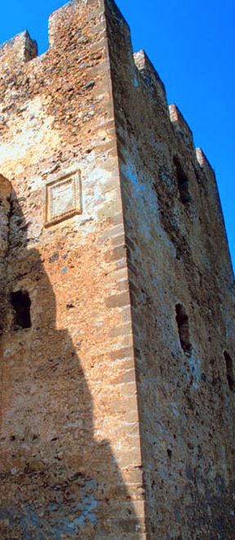
Rahab croit en l’efficacité du fil rouge.
C’est grâce à lui qe la maison sera épargnée lors de l’attaque de la ville.
Nous pouvons aussi être sauvés de la mort éternelle. Dieu nous a donné un moyen très simple:
    Celui qui croit au Fils a la vie éternelle; celui qui ne croit pas au Fils ne verra pas la vie, mais la colère de Dieu reste au contraire sur lui Jn 3,36

Slide 31
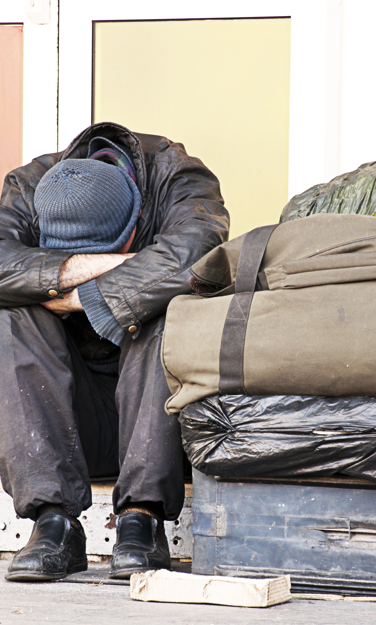
Il suffit d'y croire et on est sauvé!
Dieu ne voit pas dans ses enfants
  des anciens drogués,
  des clochards ou des révotés de la société.
Il nous voit comme des « saints » (1 Co 6 :1).
Nous sommes importants à ses yeux ; il veut, comme pour Rahab,
  nous intégrer dans Sa famille
  et nous utiliser pour Sa gloire.
FO

Slide 32
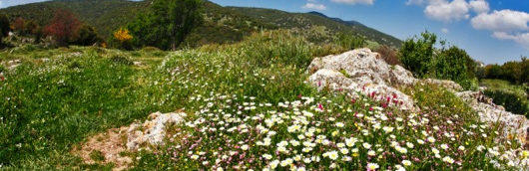
Rahab fait descendre les espions avec une corde à l'extérieur du mur de la ville.
De retour, les espions disent à Josué:
    C’est certain, l'Eternel a livré tout le pays entre nos mains, et même tous les habitants du pays tremblent devant nous. Jos 2,24
TP

Slide 33
Traversée du Jourdain
Les sacrificateurs portent l'arche de l'alliance. Ils s'approchent de la rivière du Jourdain.
  Cette rivière a beaucoup moins d'eau aujourd'hui qu'à l'époque en raison de la désertification du pays et de l'utilisation intensive de l'eau pour l'irrigation des champs.
A cet instant, les eaux de la rivière s'arrêtent en amont et un large passage se crée.
L'arche reste au milieu du Jourdain jusqu'à ce que tout le peuple ait traversé la rivière.
Dans le Jourdain, Josué dresse 12 pierres que les eaux vont bientôt recouvrir.
Tout le peuple traverse la rivière à sec.

Slide 34
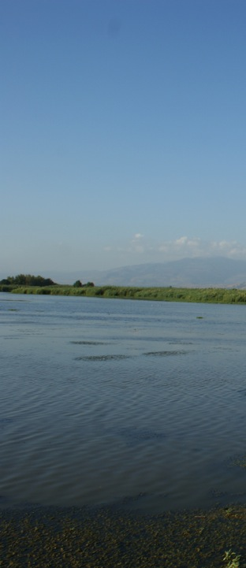
Le peuple arrive à Guilgal.
  12 pierres sont prises de la rivière et placées au bord.
  Quel est le but de cet amas de pierres?
    afin que cela soit un signe au milieu de vous. Lorsque vos enfants demanderont un jour: ‘Que signifient pour vous ces pierres? vous leur direz: L’eau du Jourdain a été coupée devant l'arche de l'alliance de l'Eternel. Lorsqu'elle a passé le Jourdain, l’eau du Jourdain a été coupée, et ces pierres seront pour toujours un souvenir pour les Israélites. Jos 4,7
DG

Slide 35
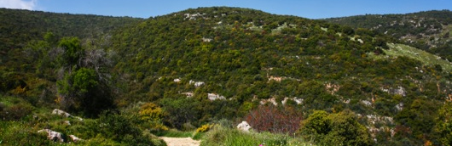
En ce jour-là, l'Eternel élève Josué aux yeux du peuple, son autorité est affermie.
Les rois des Cananéens entendent ce que l'Eternel a fait au Jourdain.
    … ils perdirent courage et leur esprit fut abattu devant eux. Jos 5,1
TP

Slide 36
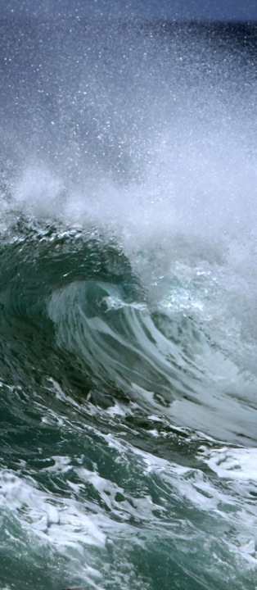
L'arche nous fait penser à Jésus qui a traversé la mort en mourant sur la croix.
Si nous croyons à l'efficacité de sa mort, nous avons l'assurance d'avoir une place au ciel, le "pays promis".
Par quelles souffrances Jésus a dû passer pour nous délivrer!
    Tu m'as jeté dans l'abîme, dans les profondeurs de la mer, et les courants m'ont environné; toutes tes vagues et tous tes flots sont passés sur moi. Jon 2,3

Slide 37
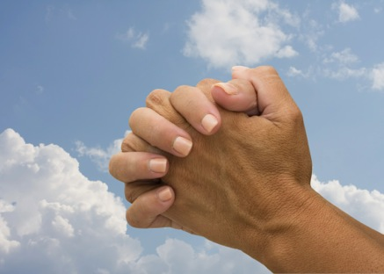
Disons-Lui merci chaque jour de notre vie!
Les 2 tas de pierres représentent les croyants identifiés avec Christ
  dans Sa mort (au fond de l'eau)
  et dans Sa résurrection (sur la rive du pays).
FO

Slide 38
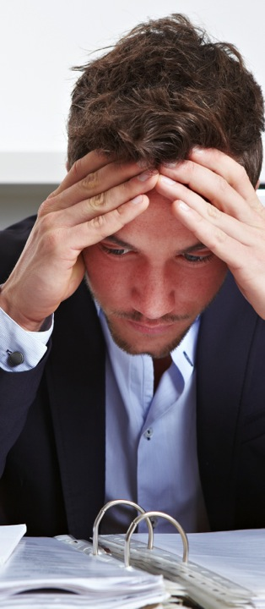
On peut se trouver devant un obstacle qui semble insurmontable:
  Un examen décisif pour notre avenir professionnel,
  Une opération,
  Un problème dans notre travail,
  Prendre la parole devant un auditoire
  Etc…
FO

Slide 39
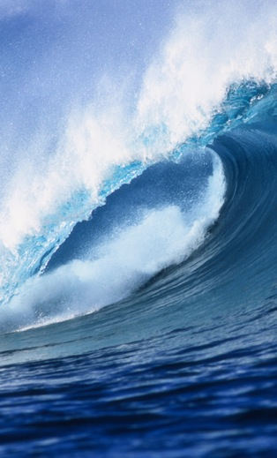
Satan va nous montrer le côté tragique de notre situation, "l'énorme débit de la rivière à traverser".
Regardons vers Dieu, crions-Lui à l'aide, Il nous répondra.
N'oublions pas 2 choses:
  Remercions le Seigneur après l'épreuve,
  Attribuons-lui la victoire.

Slide 40
Le peuple d’Israël se trouve à proximité de la ville de Jéricho.
Comment Josué prépare-t-il ses guerriers au combat ?
Dieu lui dit de circoncire tous les hommes du peuple.
Cet acte chirurgical signifie la soumission de ceux-ci à Dieu.
  La circoncision n’avait pas été faite durant les 40 ans dans le désert ;
  juste avant de pénétrer dans le pays promis, le peuple devait se soumettre à Dieu.

Slide 41
Faisons une analogie avec notre vie.
Le Seigneur peut nous demander, avant que nous fassions une œuvre particulière pour Lui,
  que nous nous mettions en règle devant Lui,
  que nous Lui demandions pardon pour certains manquements,
  que nous nous détournions de mauvaises habitudes ou fréquentations.

Slide 42
Fin de la manne
A Guilgal, les enfants d'Israël célèbrent la Pâque.
Ils mangent du blé du pays. La manne cesse le lendemain.
Josué se trouve près de Jéricho. Tout à coup, un homme se tient devant lui, une épée à la main et lui dit :
    … je suis le chef de l'armée de l'Eternel…
Josué tombe à terre et adore. Il demande ensuite:
    Que dit mon seigneur à son serviteur? Jos 5,14
Le chef de l'armée de l'Eternel lui dit:
    Enlève tes sandales de tes pieds, car l’endroit où tu te tiens est saint. Jos 5,15

Slide 43
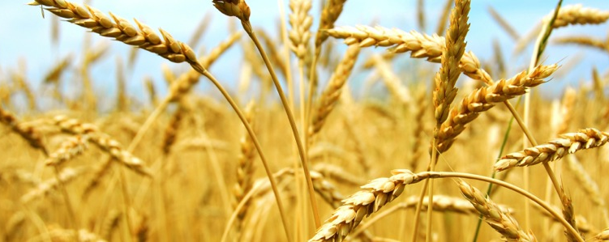
Josué obéit.
Chef de l'armée d'Israël, il se place sous l'autorité divine et reconnaît sa toute puissance.
FO

Slide 44
Dieu nous parle
Aujourd'hui encore Dieu parle à ses serviteurs
  par sa Parole,
  par des visions,
  par des personnes,
  par un livre
  par un chant, etc…
Durant une nuit, le Seigneur m’a fait voir une vision.
Je me trouvais devant une grande cuve en airain ou en or de plus d’un mètre de haut suspendue par 2 côtés. Je me suis mis à vider l’eau qui s’y trouvait à l’aide d’une petite cuillère, le plus vite que je pouvais.

Slide 45
Malgré mes efforts, peu d’eau était ainsi versée aux alentours.
J’ai ensuite clairement senti une puissance divine qui venait d’en dessus et qui penchait la cuve de manière à ce que l’eau se répande.
J’ai ainsi vu l’eau couler à flot, je n’avais plus besoin d’utiliser la cuillère.
Cette vision va se réaliser, la puissance de Dieu va se déverser ; je n’en connais pas la date ni le contexte mais je me réjouis d’en voir la réalisation !

Slide 46
Prise de Jéricho
Jéricho est une ville fermée, entourée de hauts murs.
L'Eternel dit à Josué de faire le tour de la ville avec ses hommes de guerre.
  Ce tour doit être répété 6 jours de suite.
  Le 7ème jour, le peuple doit l’exécuter 7 fois de suite.
Josué donne la consigne de rester silencieux durant la marche.
Les ennemis ne doivent entendre que les trompettes.
Josué avertit le peuple que, lorsqu’ils se seront emparés de la villle, ils ne doivent rien prendre de ce qui s’y trouve.

Slide 47
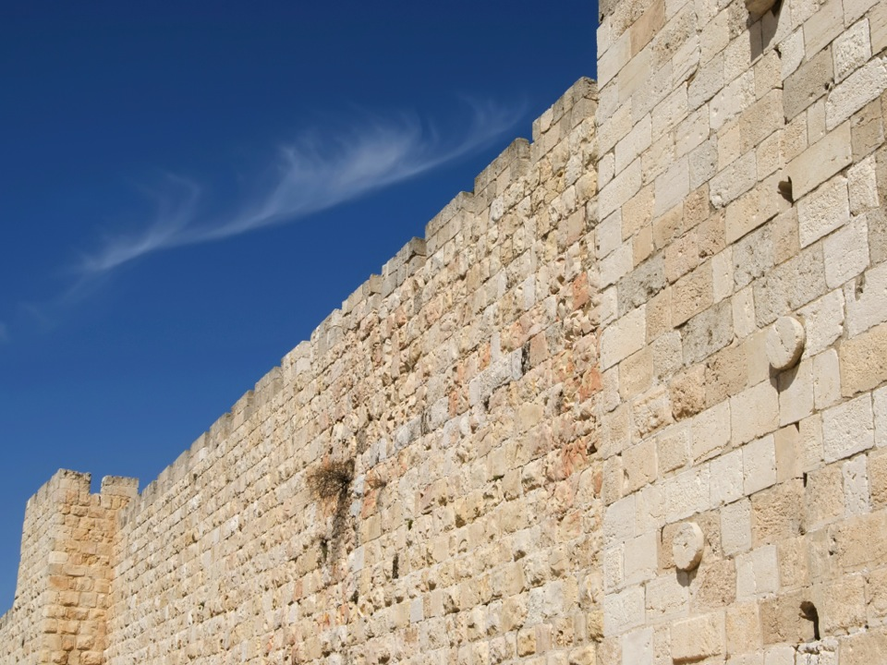
TP

Slide 48
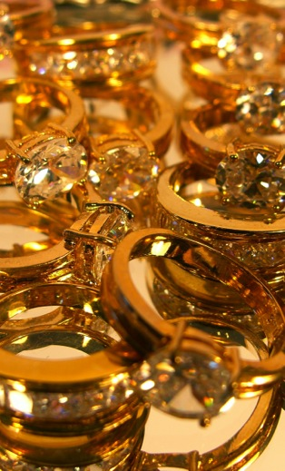
Tout l'argent, l'or et les objets en fer pris dans Jéricho doivent être consacrés à l'Eternel.
Le cortège qui va faire le tour de Jéricho est composé
  d’hommes armés,
  de 7 sacrificateurs sonnant de la trompette,
  de l'Arche de l'alliance
  et d’une arrière-garde.
Les habitants de Jéricho ont dû trouver cela bizarre!
TP

Slide 49
On se trouve parfois devant un mur infranchissable :
  Témoigner pour Christ devant ses camarades ou collègues,
  Abandonner une mauvaise habitude,
  Moqueries ou persécutions par notre entourage,…
Laissons le Seigneur tout diriger, faisons-lui confiance.
Rappelons-nous ce verset:
    Les armes avec lesquelles nous combattons ne sont pas humaines, mais elles sont puissantes, grâce à Dieu, pour renverser des forteresses. 2.Cor 10,4

Slide 50
Au 7ème tour du 7ème jour, Josué dit au peuple:
    Poussez des cris, car l'Eternel vous a livré la ville! Jos 6,16
Au son des trompettes et des cris la muraille s'écroule.
Y-a-t-il quelque chose de rationnel dans toutes ces actions?
Le bruit d'une trompette peut-il déstabiliser un mur large de plusieurs mètres?
Le nouveau testament nous donne l'explication:
    C'est par la foi que les murailles de Jéricho sont tombées après que le peuple en avait fait le tour pendant sept jours. Hbr 11,30

Slide 51
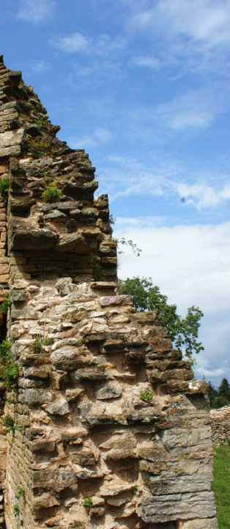
La muraille s'écroule d'un coup.
Les Israélites qui entourent la ville n'ont pas besoin de chercher une brèche, le mur est totalement détruit.
    Le peuple poussa des cris et les prêtres sonnèrent de la trompette. Lorsque le peuple entendit le son de la trompette, il poussa de grands cris et la muraille s'écroula. Le peuple monta dans la ville, chacun devant soi. Ils s'emparèrent de la ville. Jos 6,20
Quand Dieu fait les choses, il ne les fait pas à moitié!
DG

Slide 52
Nous pouvons également recevoir de Dieu des instructions concernant une action à faire, ou une parole à dire à quelqu’un.
Obéissons
  à ce que Dieu nous dit de faire
  et non à ce qui nous semble logique.
Rappelons-nous, le mur de Jéricho ne serait pas tombé si Josué avait estimé que les soldats étaient fatigués et qu’il se soit arrêté au 6ème tour !

Slide 53
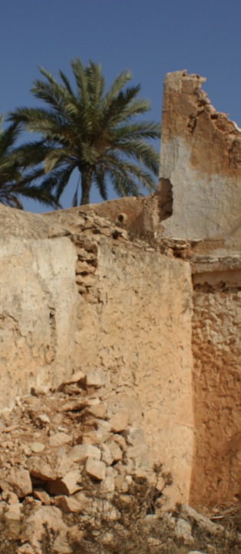
Le peuple s'empare de la ville.
Les 2 espions entrent chez Rahab. Ils la font sortir de la ville avec sa famille.
La ville de Jéricho est brûlée. Josué maudit la ville:
    Maudit soit devant l'Eternel l'homme qui se lèvera pour reconstruire cette ville de Jéricho! Il en jettera les fondations au prix de son fils aîné et il en posera les portes au prix de son plus jeune fils. Jos 6,26
      Voir histoire d'Elisée, 1 roi 16,34
DG

Slide 54
Conquête d'Aï
La renommée de Josué se répand dans tout le pays.
Il envoie des hommes explorer la région d'Aï.
Ils reviennent et disent à Josué:
    Il est inutile de faire monter tout le peuple à l’attaque: 2’000 ou 3’000 hommes suffiront pour battre Aï. Ne donne pas cette fatigue à tout le peuple, car eux sont en petit nombre. Jos 7,3
La victoire de Jéricho a donné au peuple confiance en lui-même. 3'000 hommes sont envoyés à l'attaque.
Les gens d'Aï se défendent et battent les Israélites.
Le peuple est consterné, il perd courage.

Slide 55
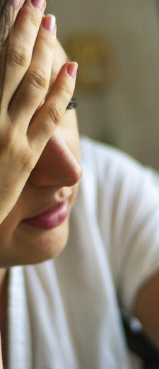
Nous avons constamment besoin de l'aide du Seigneur, même quand la situation nous semble facile.
Dans notre texte, le peuple d’Israël est découragé.
Dieu ne veut pas que nous nous comportions en victimes, en vaincus.
  Par contre Satan aime nous voir abattus, découragés.
  Nous ne sommes alors plus utiles pour Notre Maître.
Ne fuyons pas les responsabilités que Dieu nous a confiées, agissons en vainqueurs!
FO

Slide 56
Josué demande à l'Eternel ce qu'il doit faire.
L'Eternel lui répond:
    Lève-toi! Pourquoi restes-tu ainsi prosterné? Israël a péché. Ils ont violé mon alliance, celle que je leur ai prescrite; ils ont pris des biens voués à la destruction, ils les ont volés et ont menti, et ils les ont cachés parmi leurs affaires. Jos 7,10-11
Josué cherche le coupable qui a volé les objets à Jéricho.
Il le trouve en la personne d'Acan qui a convoité, a pris des choses et les a cachées dans sa tente.
Il a volé un manteau, 3 kg d'argent et 600 grammes d'or.
Acan et toute sa famille sont lapidés.

Slide 57
Nous sommes entourés de choses à "convoiter".
Demandons au Seigneur la force de résister.
Confessons-Lui nos manquements.
Chers amis, demandons, vous et moi, l’aide de notre Seigneur afin qu’il chasse loin de nous tout objet, pensée, passion qui n’est pas à Sa gloire.
Il veut de nous une obéissance totale, tout au long de la semaine, sans zone d’ombre.

Slide 58
L'Eternel dit à Josué:
    N’aie pas peur, ne te laisse pas effrayer! Prends avec toi tous les hommes de guerre et lève-toi, monte attaquer Aï. Regarde, je livre entre tes mains le roi d'Aï et son peuple, sa ville et son pays. Jos 8,1
De nuit, 30'000 hommes sont placés en embuscade derrière la ville d'Aï.
Le lendemain matin, Josué s'approche de la ville avec le reste de l'armée.
Il place encore 5'000 hommes en embuscade entre Aï et Béthel.
La nuit suivante l’armée s'approche de la ville.

Slide 59
embuscade
1
Les voyant arriver, les gens d'Aï sortent à leur rencontre pour les combattre.
Josué et tout Israël font semblant d'être battus et s'enfuient.
Les gens d'Aï les poursuivent loin de la ville.
Béthel
Armée principale
Aï
2
2ème embuscade
Fuite armée Israël
Aï
Roi d'Aï

Slide 60
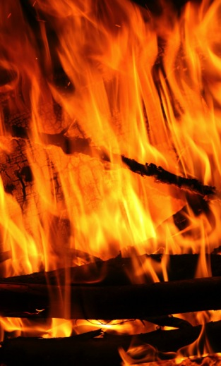
A ce moment, les hommes en embuscade sortent du lieu où ils sont cachés, pénètrent dans la ville et y mettent le feu.
Voyant la fumée de la ville, les gens d'Aï veulent s'échapper.
Les soldats d’Israël les entourent de toutes parts et les tuent tous.
Fuite armée Israël
Aï
Roi d'Aï

Slide 61
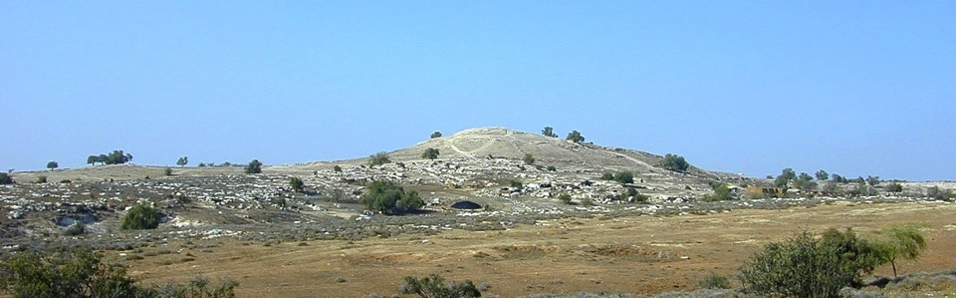
Suite à cet évènement, Josué bâtit un autel à l'Eternel et offre avec le peuple des sacrifices.
Il lit la loi à tout le peuple.
Gath
TP

Slide 62
Avons-nous remarqué qu'une expression est répétée lors des 3 victoires de Josué mentionnées ci-dessus?
  Avant la traversée du Jourdain:
    S'étant levé de bon matin, Josué partit … Jos 3,1
  Avant la prise de Jéricho:
    Josué se leva de bon matin et les prêtres portèrent l'arche de l'Eternel. Jos 6,12
  Lors de la conquête d'Aï:
    Josué se leva de bon matin, passa le peuple en revue et marcha contre Aï. Il était à la tête du peuple avec les anciens d'Israël.. Jos 8,10

Slide 63
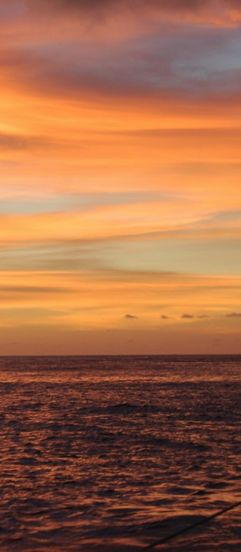
Faisons comme Josué, levons-nous tôt et consacrons un temps seul avec Notre Seigneur.
    Il éveille, chaque matin, il éveille mon oreille, Pour que j'écoute comme écoutent des disciples. Es 50,4
    Sois attentif à mes cris, mon roi et mon Dieu! C’est à toi que j’adresse ma prière. Ps 5,3
FO

Slide 64
L'Eternel avait dit à Moïse de bâtir un autel lorsqu'ils seraient entrés dans Canaan (Deut 27:2).
Josué se rend avec tout le peuple sur le mont Ebal.
Un autel de pierre est construit.
    …Ils y offrirent des holocaustes à l'Eternel et ils présentèrent des sacrifices de communion. Jos 8,31

Slide 65
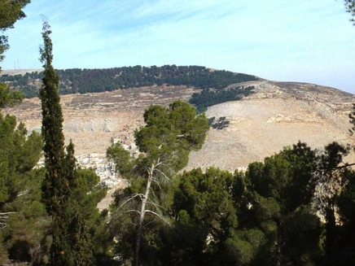
Mont Ebal
PL

Slide 66
La loi que l'Eternel a dictée à Moïse était déposée dans l'Arche de l'alliance, le peuple n'y avait pas accès.
Josué écrit la loi sur les pierres de l'autel. Ainsi la loi peut être lue librement par le peuple.
Josué la lit ensuite à tout le peuple.
    Il lut la totalité de ce que Moïse avait prescrit devant toute l'assemblée d'Israël, avec les femmes et les enfants ainsi que les étrangers qui vivaient au milieu d'eux. Jos 8,35

Slide 67
Lisez-vous la bible ?
Une publicité pour un journal signale qu’il est « bon pour la tête ».
Par de nombreux écrivains, Dieu a rédigé la bible afin que nous la lisions.
Est-elle « bonne pour la tête » ? Oui c’est intéressant d’y découvrir
  l’histoire du peuple d’Israël,
  les manières de vivre d’il y a plusieurs milliers d’années.
Ne nous arrêtons pas là, la bible est surtout « bonne pour le cœur »;
elle nous présente le plan de Dieu pour nous, son immense amour et les moyens qu’il nous donne pour y répondre.

Slide 68
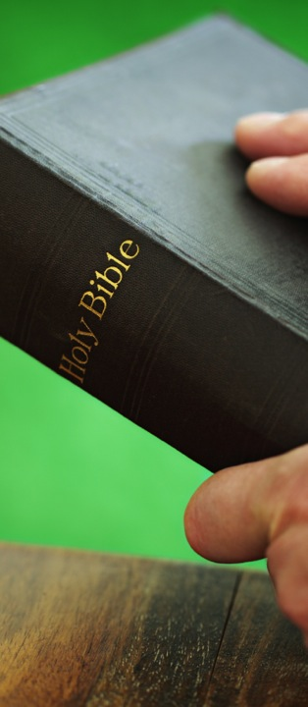
Elle nous propose des quantités de versets qui nous incitent à accepter Jésus-Christ comme notre Sauveur personnel.
D’autres passages nous encouragent et nous guident dans notre vie.
Prenons du temps pour la lire en cherchant à comprendre et saisir toujours mieux l’amour de Dieu pour nous.
FO

Slide 69
Les Gabaonites
Les gens de Gabaon entendent parler des victoires successives du peuple d'Israël. Ils ont recours à la ruse.
    Ils se mirent en route avec des provisions de voyage. Ils prirent de vieux sacs pour leurs ânes, ainsi que de vieilles outres à vin déchirées et recousues. Ils portaient à leurs pieds de vieux souliers raccommodés, et sur eux de vieux vêtements; et tout le pain qu'ils avaient pour nourriture était sec et en miettes. Jos 9,4-5
Ils arrivent à Guilgal et disent à Josué:
    Tes serviteurs viennent d'un pays très éloigné, à cause de la renommée de l'Eternel, ton Dieu. En effet, nous avons entendu parler de lui, de tout ce qu'il a fait en Egypte. Jos 9,9

Slide 70
    Nos anciens et tous les habitants de notre pays nous ont dit: ‘Prenez avec vous des provisions pour le voyage, allez à leur rencontre et dites-leur: Nous sommes vos serviteurs. Faites maintenant alliance avec nous. Jos 9,11
Ils montrent à Josué leurs vieux vêtements, leurs sandales usées par le voyage et leur pain sec.
Les hommes d'Israël sont impressionnés par les vêtements de ces gens.
Leurs yeux sont fixés sur les habits en lambeaux au lieu de regarder au ciel.
    Les hommes d'Israël acceptèrent les provisions des Gabaonites et ne consultèrent pas l'Eternel. Jos 9,14

Slide 71
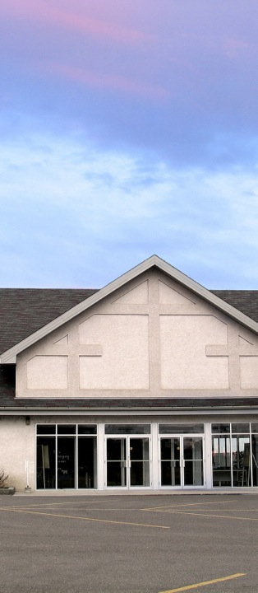
Nous avons une décision à prendre dans l'église ou dans notre vie privée?
Ne nous laissons pas fausser par les apparences;
  demandons conseil à notre Seigneur,
  attendons sa réponse…
  et agissons en fonction de celle-ci.
TP

Slide 72
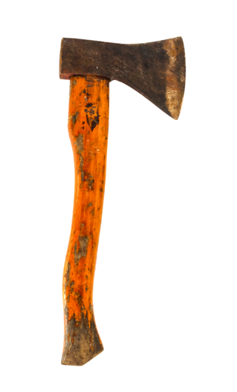
Josué fait la paix et traite alliance avec eux.
3 jours plus tard, le peuple d'Israël découvre que les réfugiés viennent de la ville proche de Gabaon.
Les chefs d'Israël décident de les laisser en vie et d'en faire des serviteurs.
Ils leur attribuent 2 fonctions:
  couper le bois
  puiser l'eau pour la maison de Dieu.

Slide 73
Durant des générations, les Gabaonites vont rester dans le peuple d'Israël, en esclavage au milieu de celui-ci.
Le roi de Jérusalem entend parler de l'alliance des gens de Gabaon avec Israël.
Il monte contre les Gabaonnites qui appellent Josué à l'aide. L'Eternel dit à Josué:
    N’aie pas peur de ces rois, car je les livre entre tes mains et aucun d'eux ne te résistera. Jos 10,8
Josué et ses hommes de guerre marchent toute la nuit.
L'Eternel met les ennemis en déroute devant eux.

Slide 74
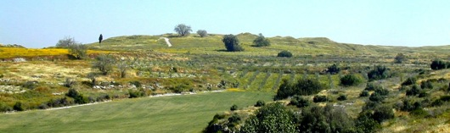
Ils arrivent près de l'armée ennemie.
    Alors que les Amoréens fuyaient devant Israël et qu'ils se trouvaient sur la descente de Beth-Horon, l'Eternel fit tomber du ciel sur eux d’énormes grêlons jusqu'à Azéka et ils moururent. Ceux qui furent tués par ces grêlons furent plus nombreux que ceux qui moururent sous les coups d’épée des Israélites. Jos 10,11
Près de Beth Oron
PL

Slide 75

A la demande de Josué, l'Eternel arrête le soleil et la lune durant un jour entier.
    Le soleil s'arrêta et la lune suspendit sa course jusqu'à ce que la nation se soit vengée de ses ennemis. Jos 10,13

Slide 76
Aujourd'hui encore, Dieu peut répondre de façon extraordinaire à nos prières
  pour nous encourager dans notre vie de foi,
  pour montrer à notre entourage qui est le Dieu qui combat pour nous.
Josué nous fait penser à Christ.
La bible nous dit que toutes ces batailles ont été gagnées par "Josué et Israël".
On découvre aussi cette union indissociable entre Christ et les croyants.

Slide 77
Si nous restons près de Jésus et lui laissons guider notre vie, nous serons vainqueurs.
Satan a bien compris cette vérité.
Que fait-il? Il cherche à nous priver de la communion (du contact) avec Christ.
    Je (Jésus) suis le cep, vous êtes les sarments. Celui qui demeure en moi et en qui je demeure porte beaucoup de fruit, car sans moi vous ne pouvez rien faire. Jn 15,5
Faisons la liste des victoires que nous avons remportées, peut-être secrètement, avec Notre Seigneur, disons-Lui merci.

Slide 78
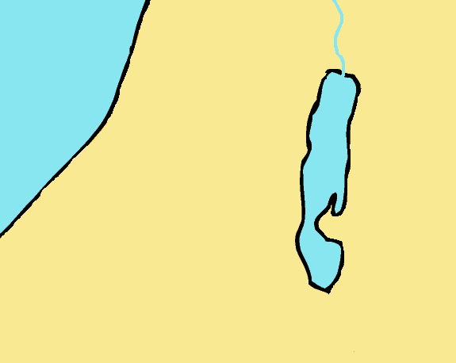
Conquête du pays
L'armée d'Israël passe ensuite d'un royaume à l'autre.
A chaque attaque, le peuple d’Israël en sort vainqueur.
Israël prend possession de tout le Sud du pays de Canaan.
Guilgal
Gabaon
Maqqeda
Libna
Lakis
Eglon
Hébron
Débir

Slide 79
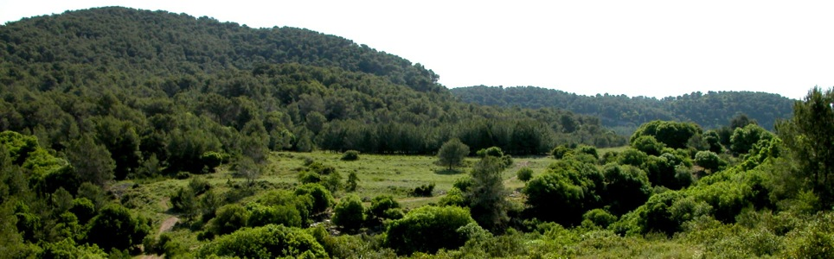
Dieu nous donne la recette de ces succès:
    Josué s’empara en même temps de tous ces rois et de leur pays, car l'Eternel, le Dieu d'Israël, combattait pour Israël. Jos 10,42
Les rois des peuples du Nord du pays entendent parler de toutes ces victoires.
Mont Horeb, dans le Nord d’Israël
PL

Slide 80
Ils se liguent ensemble contre Israël.
Ils sont aussi nombreux que le sable au bord de la mer avec des chevaux et des chars en très grand nombre.
L'Eternel dit à Josué:
    N’aie pas peur d’eux, car demain, à ce moment-ci, je les livrerai tous, blessés à mort, à Israël. Tu mutileras les jarrets de leurs chevaux et tu brûleras leurs chars. Jos 11,6
La bible nous donne peu d'informations sur cette bataille.
L'armée d'Israël arrive subitement sur les ennemis et se précipite au milieu d'eux.
L'Eternel accorde à Israël une grande victoire.

Slide 81
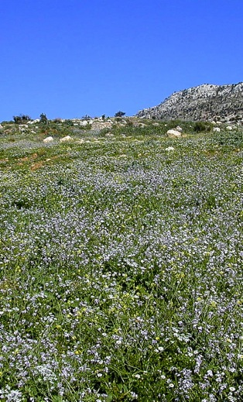
Israël prend possession de Canaan.
Ces victoires sont suivies d'une longue guérilla.
    La guerre que Josué mena contre tous ces rois fut de longue durée. Jos 11,18
Le pays conquis, l'Eternel dit à Josué de le donner en héritage à Israël.
Le peuple est en paix dans le pays.
Galilée
PL

Slide 82
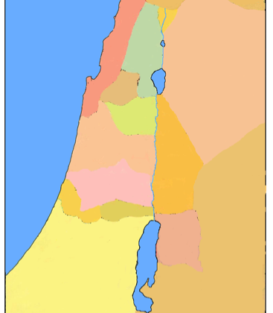
Partage du pays
Josué avait accepté que les tribus de Ruben, de Gad et la demi tribu de Manassé s'installent de l'autre côté du Jourdain.
Aser
Nephtali
Manassé
Zabulon
Issacar
Manassé
Gad
Dan
Ephraim
Benjamin
Ruben
Juda
Siméon

Slide 83
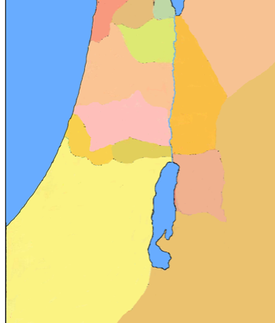
Le partage du pays de Canaan a lieu par le sort.
La tribu de Juda reçoit le Sud du pays.
La tribu de Siméon reçoit un territoire à l'intérieur de celui de Juda.
Zabulon
Issacar
Manassé
Gad
Ephraim
Dan
Benjamin
Juda
Ruben
Siméon

Slide 84
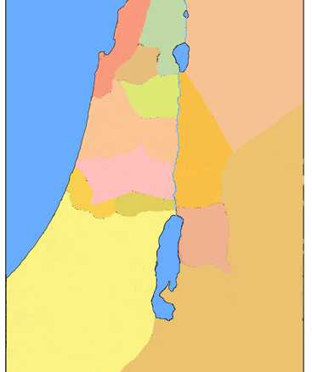
Les tribus d'Ephraïm et de Manassé reçoivent les terres au milieu du pays de Canaan.
Aser
Manassé
Nephtali
Zabulon
Issacar
Manassé
Gad
Dan
Ephraim
Benjamin
Ruben
Juda
Siméon

Slide 85
7 tribus n'ont pas encore reçu de territoire.
Josué leur dit:
    Jusqu'à quand négligerez-vous de prendre possession du pays que l'Eternel, le Dieu de vos ancêtres, vous a donné? Jos 18,3
Josué donne l'ordre à ces tribus de choisir 3 hommes de chaque tribu.
Ceux-ci sont chargés de parcourir le pays et de le diviser en 7 parts. Josué leur dit:
    Quant à vous, vous tracerez un plan du pays en sept parts et vous me l'apporterez ici. Je procéderai à un tirage au sort pour vous devant l'Eternel, notre Dieu.. Jos 18,6

Slide 86
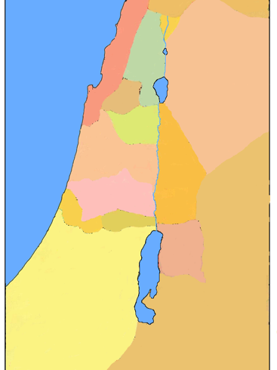
Les 7 parts sont ensuite tirées au sort et attribuées aux tribus.
Les tribus de Dan et de Benjamin reçoivent des terres entre celles d'Ephraïm et de Juda.
Les 5 dernières tribus reçoivent des territoires dans le Nord du pays de Canaan.
Dan
Aser
Manassé
Nephtali
Zabulon
Issacar
Manassé
Gad
Dan
Ephraim
Benjamin
Ruben
Juda
Siméon

Slide 87
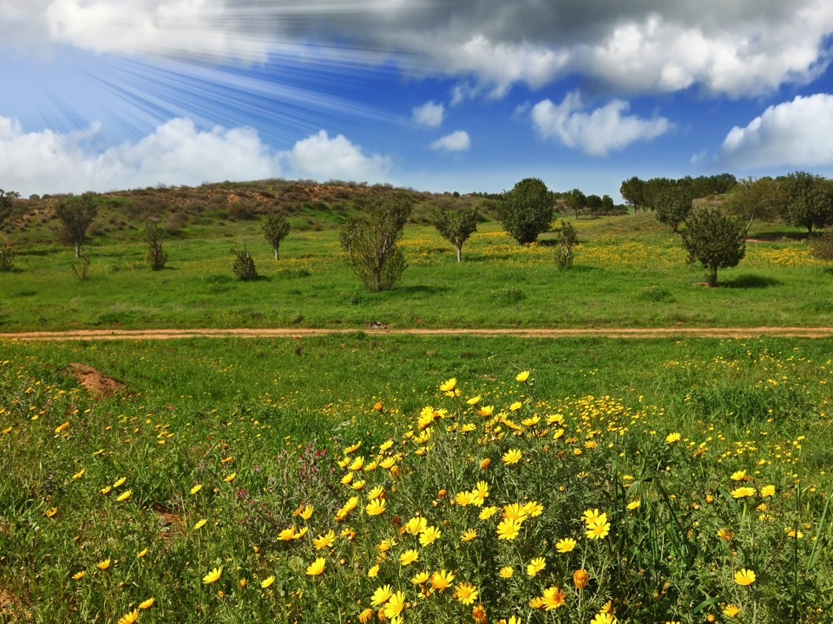
Galilée
PL

Slide 88
Dernières recommandations
Le peuple d'Israël est en paix pendant de nombreuses années. Josué est âgé.
Il convoque tout Israël. Il leur rappelle quelle est la source de la force du peuple:
    Vous avez vu tout ce que l'Eternel, votre Dieu, a fait à toutes ces nations devant vous. En effet, c'est l'Eternel, votre Dieu, qui a combattu pour vous. Jos 23,3
Il leur donne des recommandations:
    Appliquez-vous avec force à respecter et à mettre en pratique tout ce qui est écrit dans le livre de la loi de Moïse, sans vous en écarter ni à droite ni à gauche. Jos 23,6
Il leur rappelle plusieurs fois de s'attacher à l'Eternel.

Slide 89
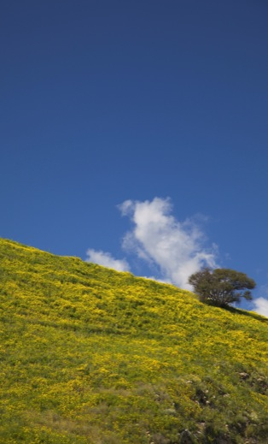
Il dit à tout le peuple que sa famille continuera à suivre l'Eternel dans le futur.
    Quant à ma famille et moi, nous servirons l'Eternel. Jos 24,15
Le peuple lui répond:
    Nous aussi, nous servirons l'Eternel, car c’est lui qui est notre Dieu. Jos 24,18
FO

Slide 90
Dieu nous laisse choisir. Désirons-nous faire de Lui
  notre maître,
  notre guide,
  notre modèle?
Avez-vous pris cette décision individuellement?
Et vous qui avez des enfants, avez-vous déjà prononcé ce verset en présence de votre famille?
    Quant à ma famille et moi, nous servirons l'Eternel. Jos 24,15

Slide 91
La vie en Christ n’est pas constituée d’une présence au culte le dimanche et peut-être d’une prière journalière.
Notre Sauveur désire que nous soyons passionnés pour Lui.
Que cette résolution de Josué soit également la nôtre; renouvelons-la chaque jour.
Investissons dans nos enfants, motivons-les pour le Seigneur.
Ils sont un cadeau de Dieu; mettons-les en priorité par rapport
  à notre carrière
  ou nos biens matériels.
Léguons un héritage d’exemples chrétiens à notre descendance.

Slide 92
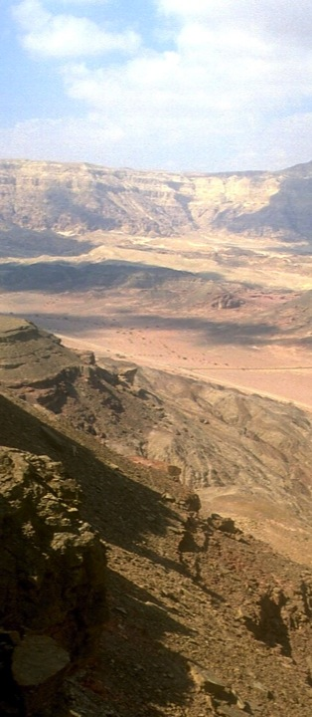
Josué meurt après avoir donné ses recommandations à tout le peuple.
Il est enseveli dans la montagne d'Ephraïm.
Il a accompli tout ce que Dieu lui a confié.
  La fidélité à Dieu marque toutes les étapes de sa vie.
PL

Slide 93

TP

Slide 94
conclusion
Suivons l'exemple de Josué.
  Demandons au Seigneur de nous montrer le chemin pour toute décision à prendre.
  Laissons-Lui diriger notre vie, disons-Lui merci, louons-Le.
Version: Segond
Les images portant les mentions FO, TP, ISP et PL ont été achetées sur les sites fotolia.com, thinkstockphotos.fr, istockphoto.com et biblelieux.com; elles ne peuvent pas être utilisées dans un autre cadre que les présentations se trouvant sur panorama-bible.ch.
Lors de présentations de ce sujet, il n’est pas autorisé de rajouter ou de modifier les commentaires écrits sur fond bleu.

